Slide 1
数据结构与算法
第一轮刷视频第一次总结（第一章到第九章）
丁家恳
20200113-20190116

Slide 2
前言
本周开始每周提交两次学习总结，第一次总结周四提交，第二次总结周日提交。
接近一个月没有进行新的学习，而且第一次刷数据结构与算法视频所得优先，本周主要是导论性的概括。
假期学习进度极其惨烈

Slide 3
过渡：计算概论与程序设计基础到数据结构
数据结构是一门研究数据记录在计算机中的逻辑关系、存储、实现的学科。在学习数据结构的过程中，需要使用一种合适的计算机高级编程语言来进行描述，这需要我们至少熟练掌握一种计算机来进行数据结构的学习。并且，根据课程的安排，这种语言应该是一种面向对象的高级编程语言。
以C++为例，学习数据结构所必须熟练掌握的语法知识有：结构体、数组、字符串、指针，需要熟练掌握分支和循环结构知识，需要理解最基础的链表，需要了解最简单的递归算法等。同时，引入类和对象的概念，这两个概念可以使数据结构与算法得到模板式的表达。

Slide 4
数据结构大体的学习思路
构建数据结构的目的是在编程效率（人）和运行效率（机器）之间取得平衡
数据结构的构建方面，先学习最基本的简单结构，如线性表、链表，然后用这些简单的结构通过特定的组合方式复合而成基本的具有简单逻辑关系的结构，如二叉树，再用这个简单逻辑关系结构去解释具有更复杂逻辑关系的结构，如图、树。
数据结构使用方面，先学习最基本的操作数据结构的工具，栈和队列，然后在学习完一种数据结构以后，单独使用结构操作工具或者再结合简单逻辑关系结构来对这种数据结构进行基本的“增删查改”操作的学习。

Slide 5
算法学习的大体思路
学习算法的主要目的是提高程序的运行效率。
本课程的学习仅局限于排序算法的学习，这是最基本的、最常用的程序算法，将会大量使用于以后编写的程序中。
依次学习每种排序算法，这些排序算法之间基本没有联系，每一种排序算法针对的应用场景可能会有所不同，同样的，每一种排序算法所使用的数据结构也可能有所不同。在同一种排序算法内部，可以根据某些算法思想对本算法进行不断地改进，以此来提高效率或者满足特殊地排序需求。
学会计算简单的排序算法的效率，对算法效率和算法选择有概念上的认识。

Slide 6
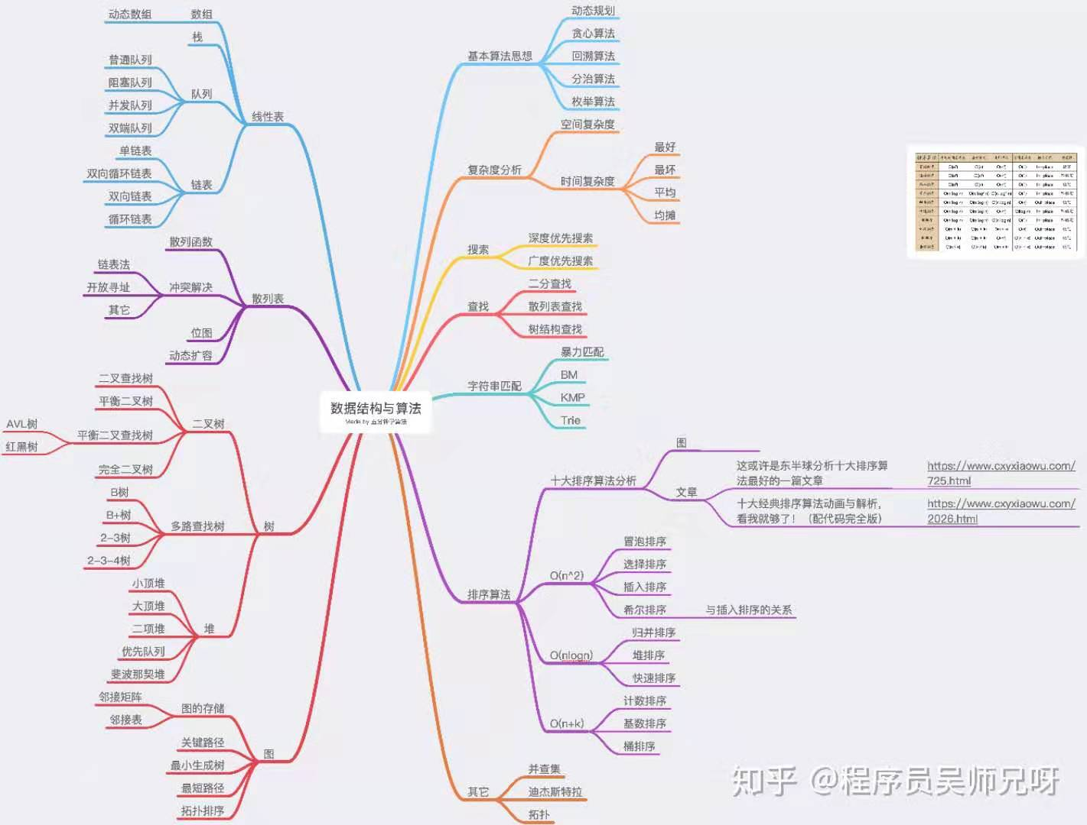
一张网上扒的图

Slide 7
结语：个人感觉和打算
课程中还会涉及到一些计算机原理方面的知识，我觉得目前来说那部分知识不是重点，只要有个概念上的认识即可。
本在线课程过于追求大体上的讲解，但是很多知识点的具体讲解过于含糊不清，考虑在第二遍学习中参考额外的资料。
数据结构与算法的学习资料ppt应该读一读，起码在第一轮刷完视频之后要读上一次。
星期天之前完成第一轮刷视频学习。第二轮保守估计需要20天。

